Slide 1
Rekenles gynzy
8.1 en 8.2
Rekenrijk blok 8, les 1 en 2
Cijferend aftrekken met inwisselen

Slide 2
Doel: Cijferend aftrekken met inwisselen
Bekijke de uitleg hier:
Uitleg cijferend aftrekken
Heb je nog meer uitleg nodig, bekijk onderstaande link.
waarom wisselen?
Na deze instructie kan je zelfstandig op Gynzykids de volgende lessen maken:
Blok 8 les 1 & 2

Slide 3
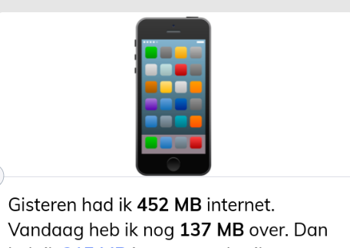
Som uit het verhaal halen..
In het verhaal zie ik een sleutelwoord staan.
OVER, dit betekent een - som
We gaan dus aftrekken.
452-137=
Tips nodig om de som uit een verhaal te halen? Klik…
Som uit een verhaal halen

Slide 4
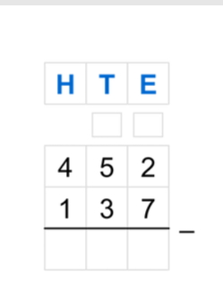
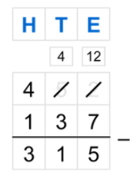
De som:
Honderdtallen, tientallen en eenheden netjes onder elkaar opschrijven.
Rechts beginnen
Kan de som? … nee dan eerst wisselen.
Reken uit.

Slide 5
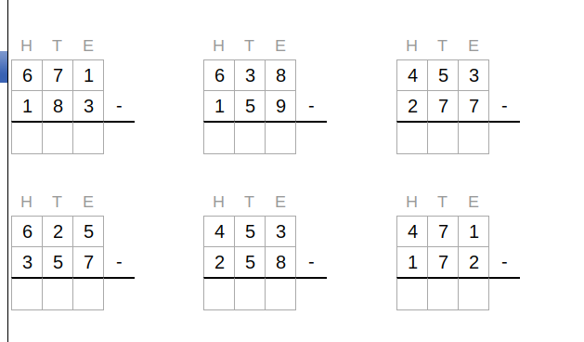
even oefenen: antwoorden op de volgende sheet
Honderdtallen, tientallen en eenheden netjes onder elkaar opschrijven.
Rechts beginnen
Kan de som? … nee dan eerst wisselen.
Reken uit.

Slide 6
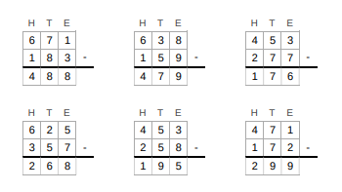
Nakijken
Wat nu?
Het lukt!
Ik maak blok 8, les 1 en 2 op Gynzykids
Het lukt nog niet
Ik ga verder met de presentatie bekijken

Slide 7
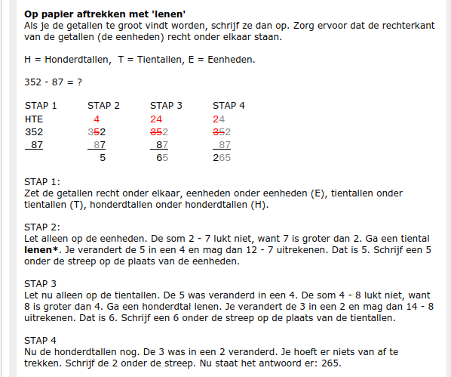
Lees deze uitleg goed door!
En maak onderstaande som stap voor stap:
464-45=
Antwoord op de volgende sheet

Slide 8
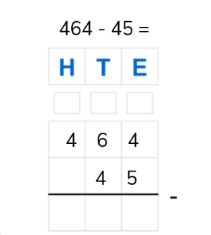
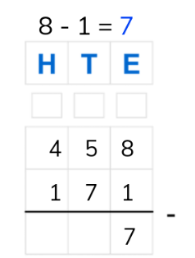
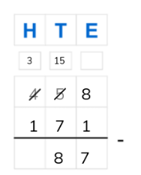
Antwoord:
Bekijk dit filmpje:
Uitleg cijferend aftrekken
Nu kan je blok 8, les 1 en 2 maken op Gynzykids
stap 1 stap 2 stap 3 stap 4

